Slide 1
Coder au premier cycle?
C'est possible et très simple!

Slide 2
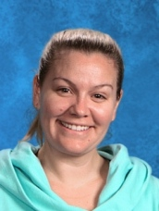
Stéphanie Perras
Franco-Ontarienne de souche
Enseignante à l’école NDP depuis 2009
Niveaux enseignés: 1re année, 3e année, 4e année et 6e année
Niveau d’enseignement présent: 1re année

Slide 3
La Programmation
Quelques bénéfices:
- Pour développer et travailler la logique de vos élèves de la 1re à la 3e année
- Pour développer l’autonomie chez vos élèves
- Pour créer des occasions de travail en petits groupes
- Pour encourager le travail de coopération en équipe

Slide 4
Connaissances antérieures :
AUCUNE!
Vous n’avez pas besoin d’avoir de connaissance en programmation afin de l’intégrer dans votre salle de classe!

Slide 5
Vidéo - Mes élèves
https://www.youtube.com/watch?v=2-V3Ar5FENE

Slide 6
Modèle de départ

Slide 8
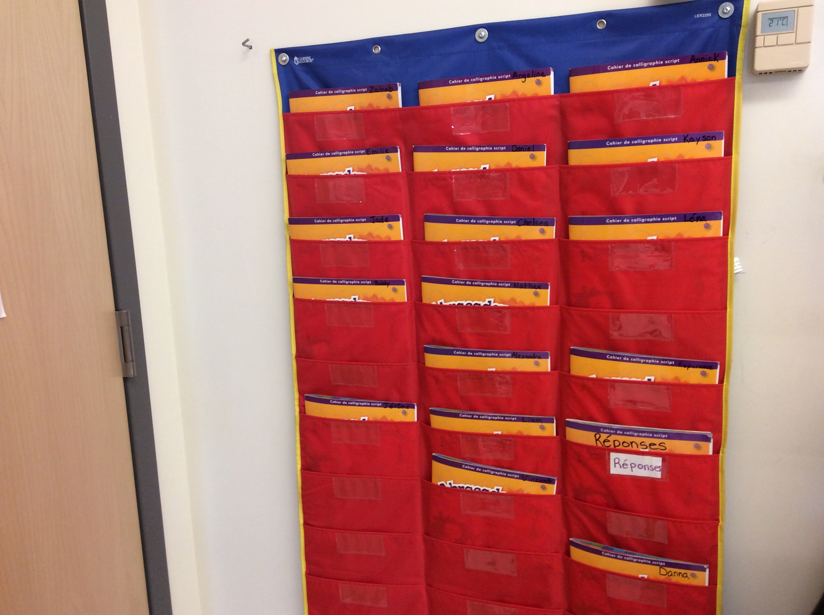
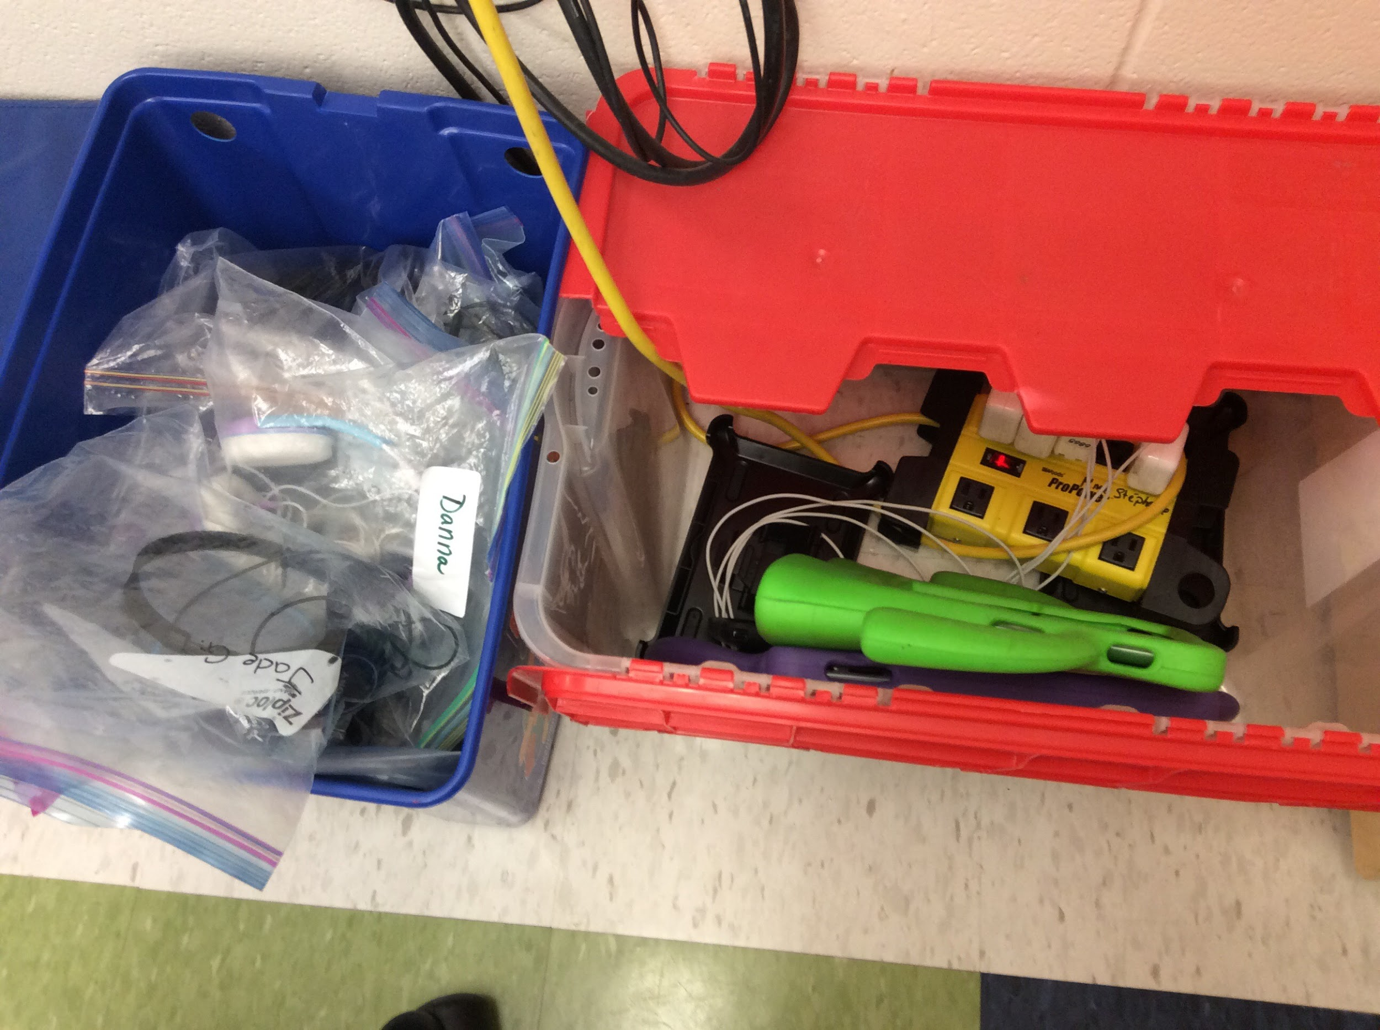
Routine
Centres toujours à la même heure à tous les jours
Seulement 2 centres qui changent les ipads, les ordis et calligraphie ne changent pas(minimiser les explications)
Rendre les choses accessibles pour les élèves

Slide 9
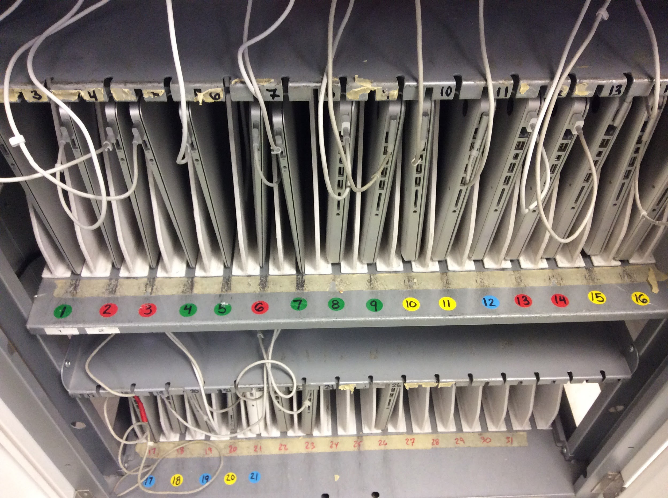
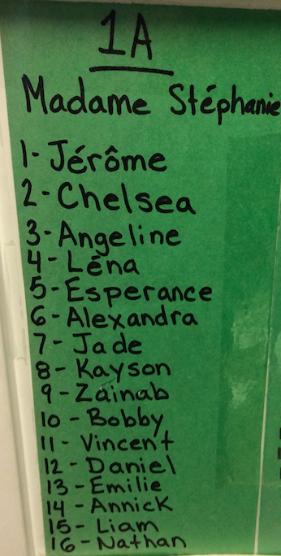
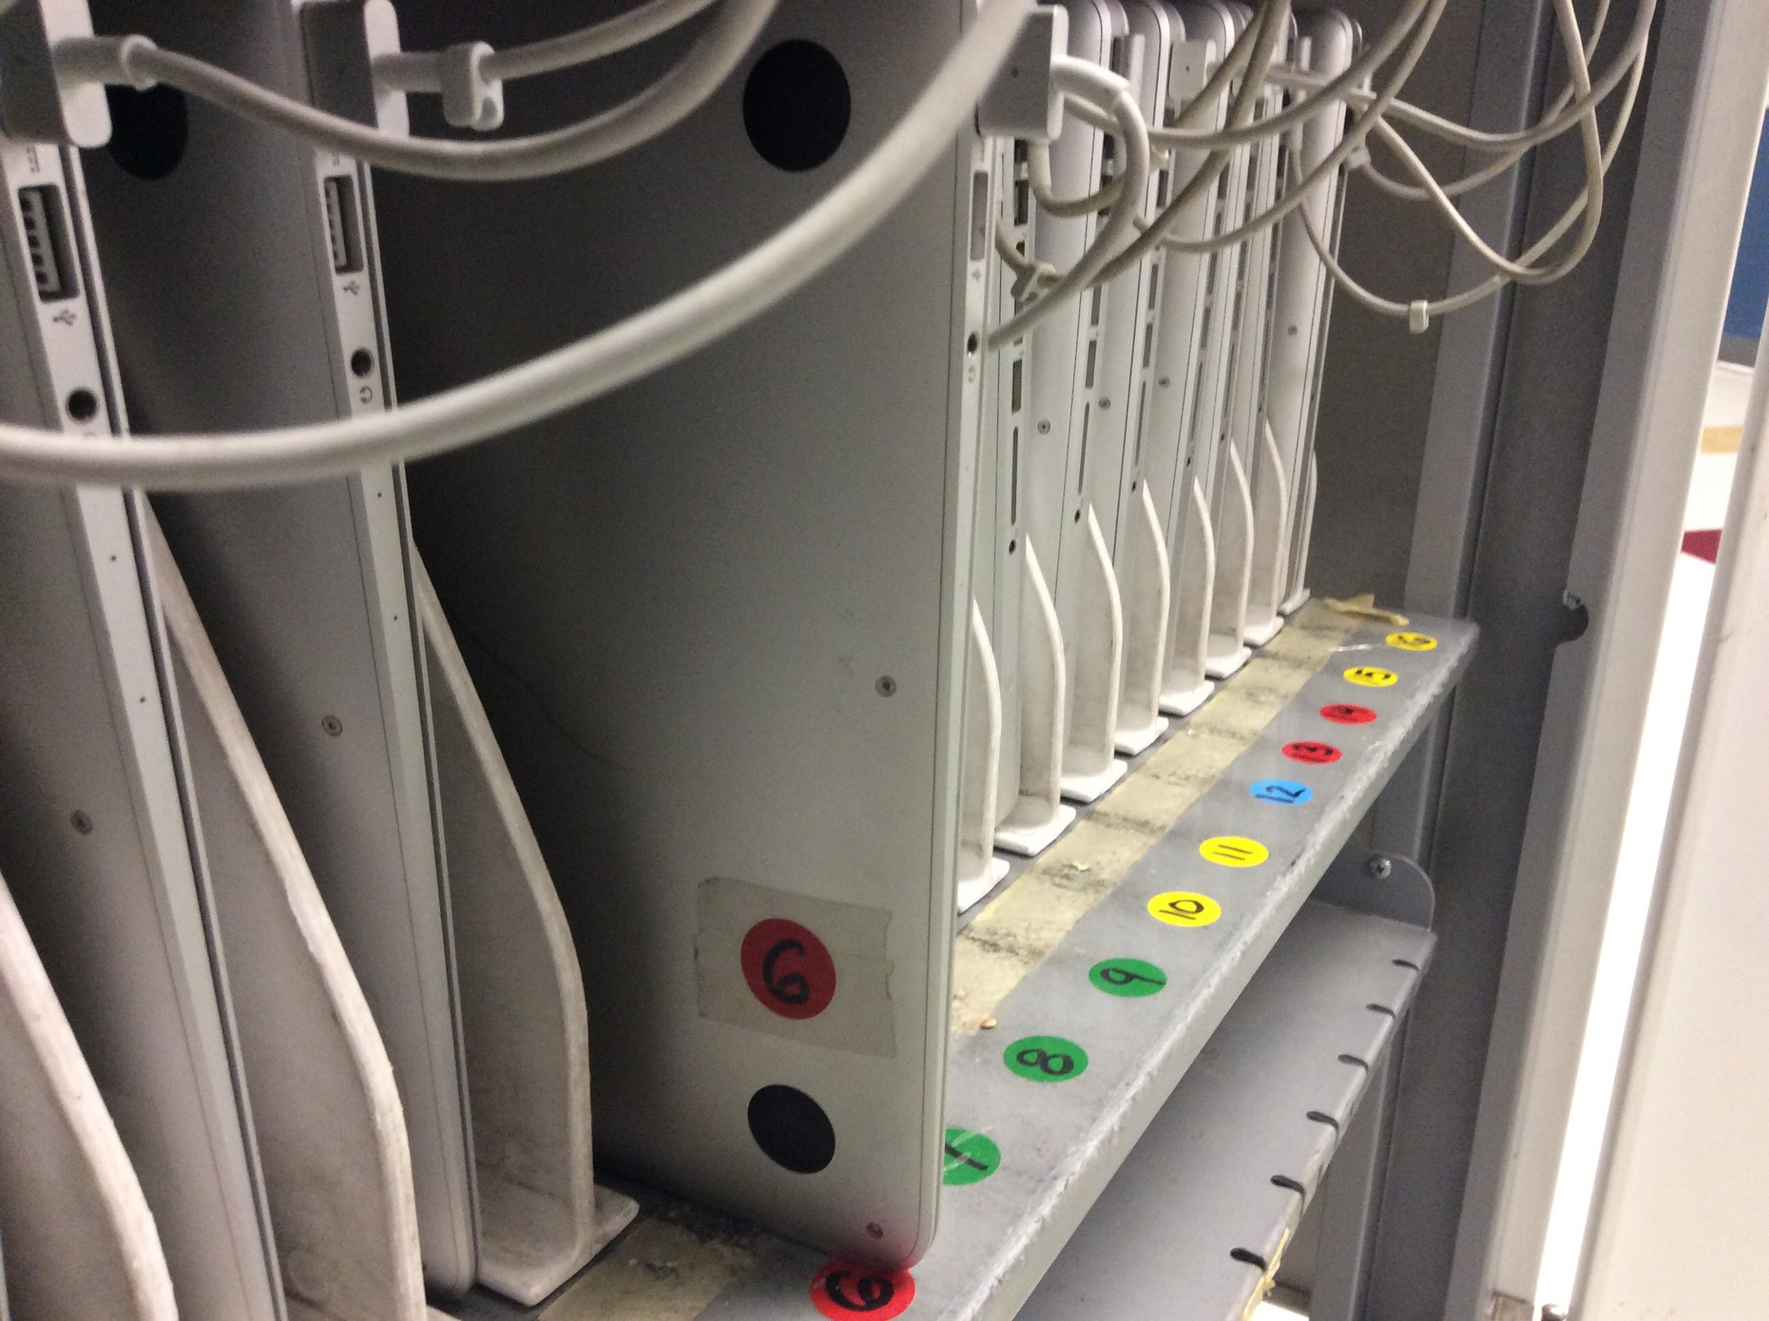
Routine
Organiser le chariot ou les ordinateurs pour
que les élèves puissent prendre et ranger
leur ordinateur

Slide 10
Groupes Hétérogènes
Important afin que les élèves puissent s’aider (débrouillardise, autonomie, travaillant, attention, comportement, académique)
Il ne peuvent pas venir me voir sans qu’ils aient demandé de l’aide à un autre ami
LES 3 ‘’P’’

Slide 12
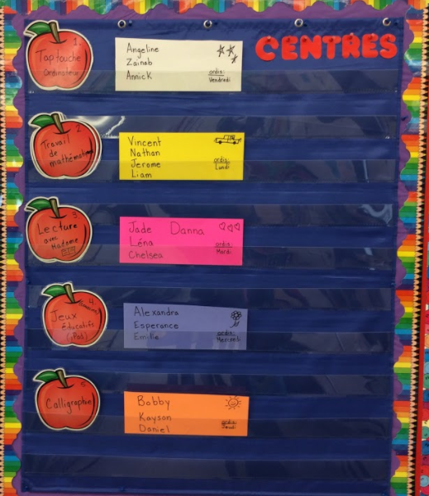
Clé du succès des centres
avec la technologie
Peu de changements : MÊMES GROUPES
Points de repère faciles
(pochette/couleurs/dessins/images)

Slide 13
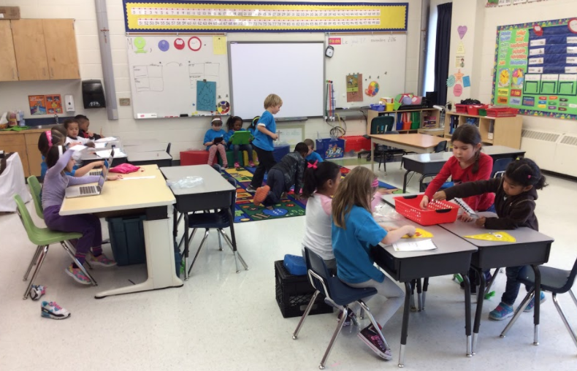
Autant que possible : Mêmes emplacements (disposition de la classe)
Exemple:
Ordinateurs : grande table
Calligraphie : tabourets
iPads: Divan en coussins
* Il faut créer l’autonomie
d’organisation pour que
les élèves s’organisent
eux-mêmes

Slide 14
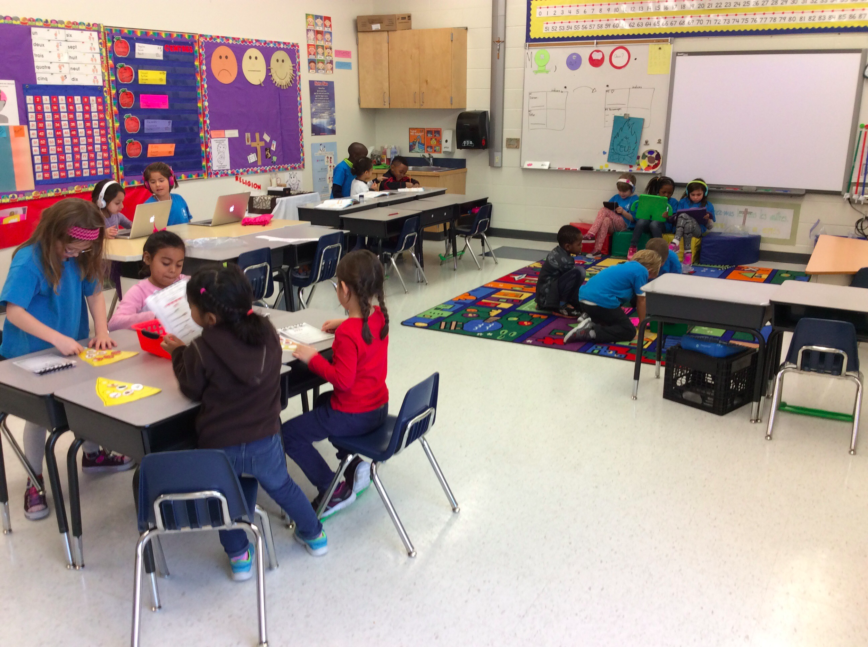
Idées: Disposition de la classe
Petits groupes:
- tables
- tapis de classe
- pupitres en groupes
- coussins de lecture
- chaises / fauteuils
- etc...

Slide 15
Idées d’activités (pour les centres qui changent)
8.Écriture de phrases
(phrase en 3D)
9. Je termine… (travaux)
10. Jeux avec auto-correction
11. Exploration de manipulatifs
12. Dessins (mandalas,
avec figures planes, apprendre
à dessiner, etc.)
1. Bingo de lettres
2. Bataille avec jeu de cartes
3. Écriture sur tableaux verts
avec craie (mots étiquettes)
4. Centre d’écoute
5. Jeux de société
6. Additions avec des dés
7. Lecture autonome

Slide 17
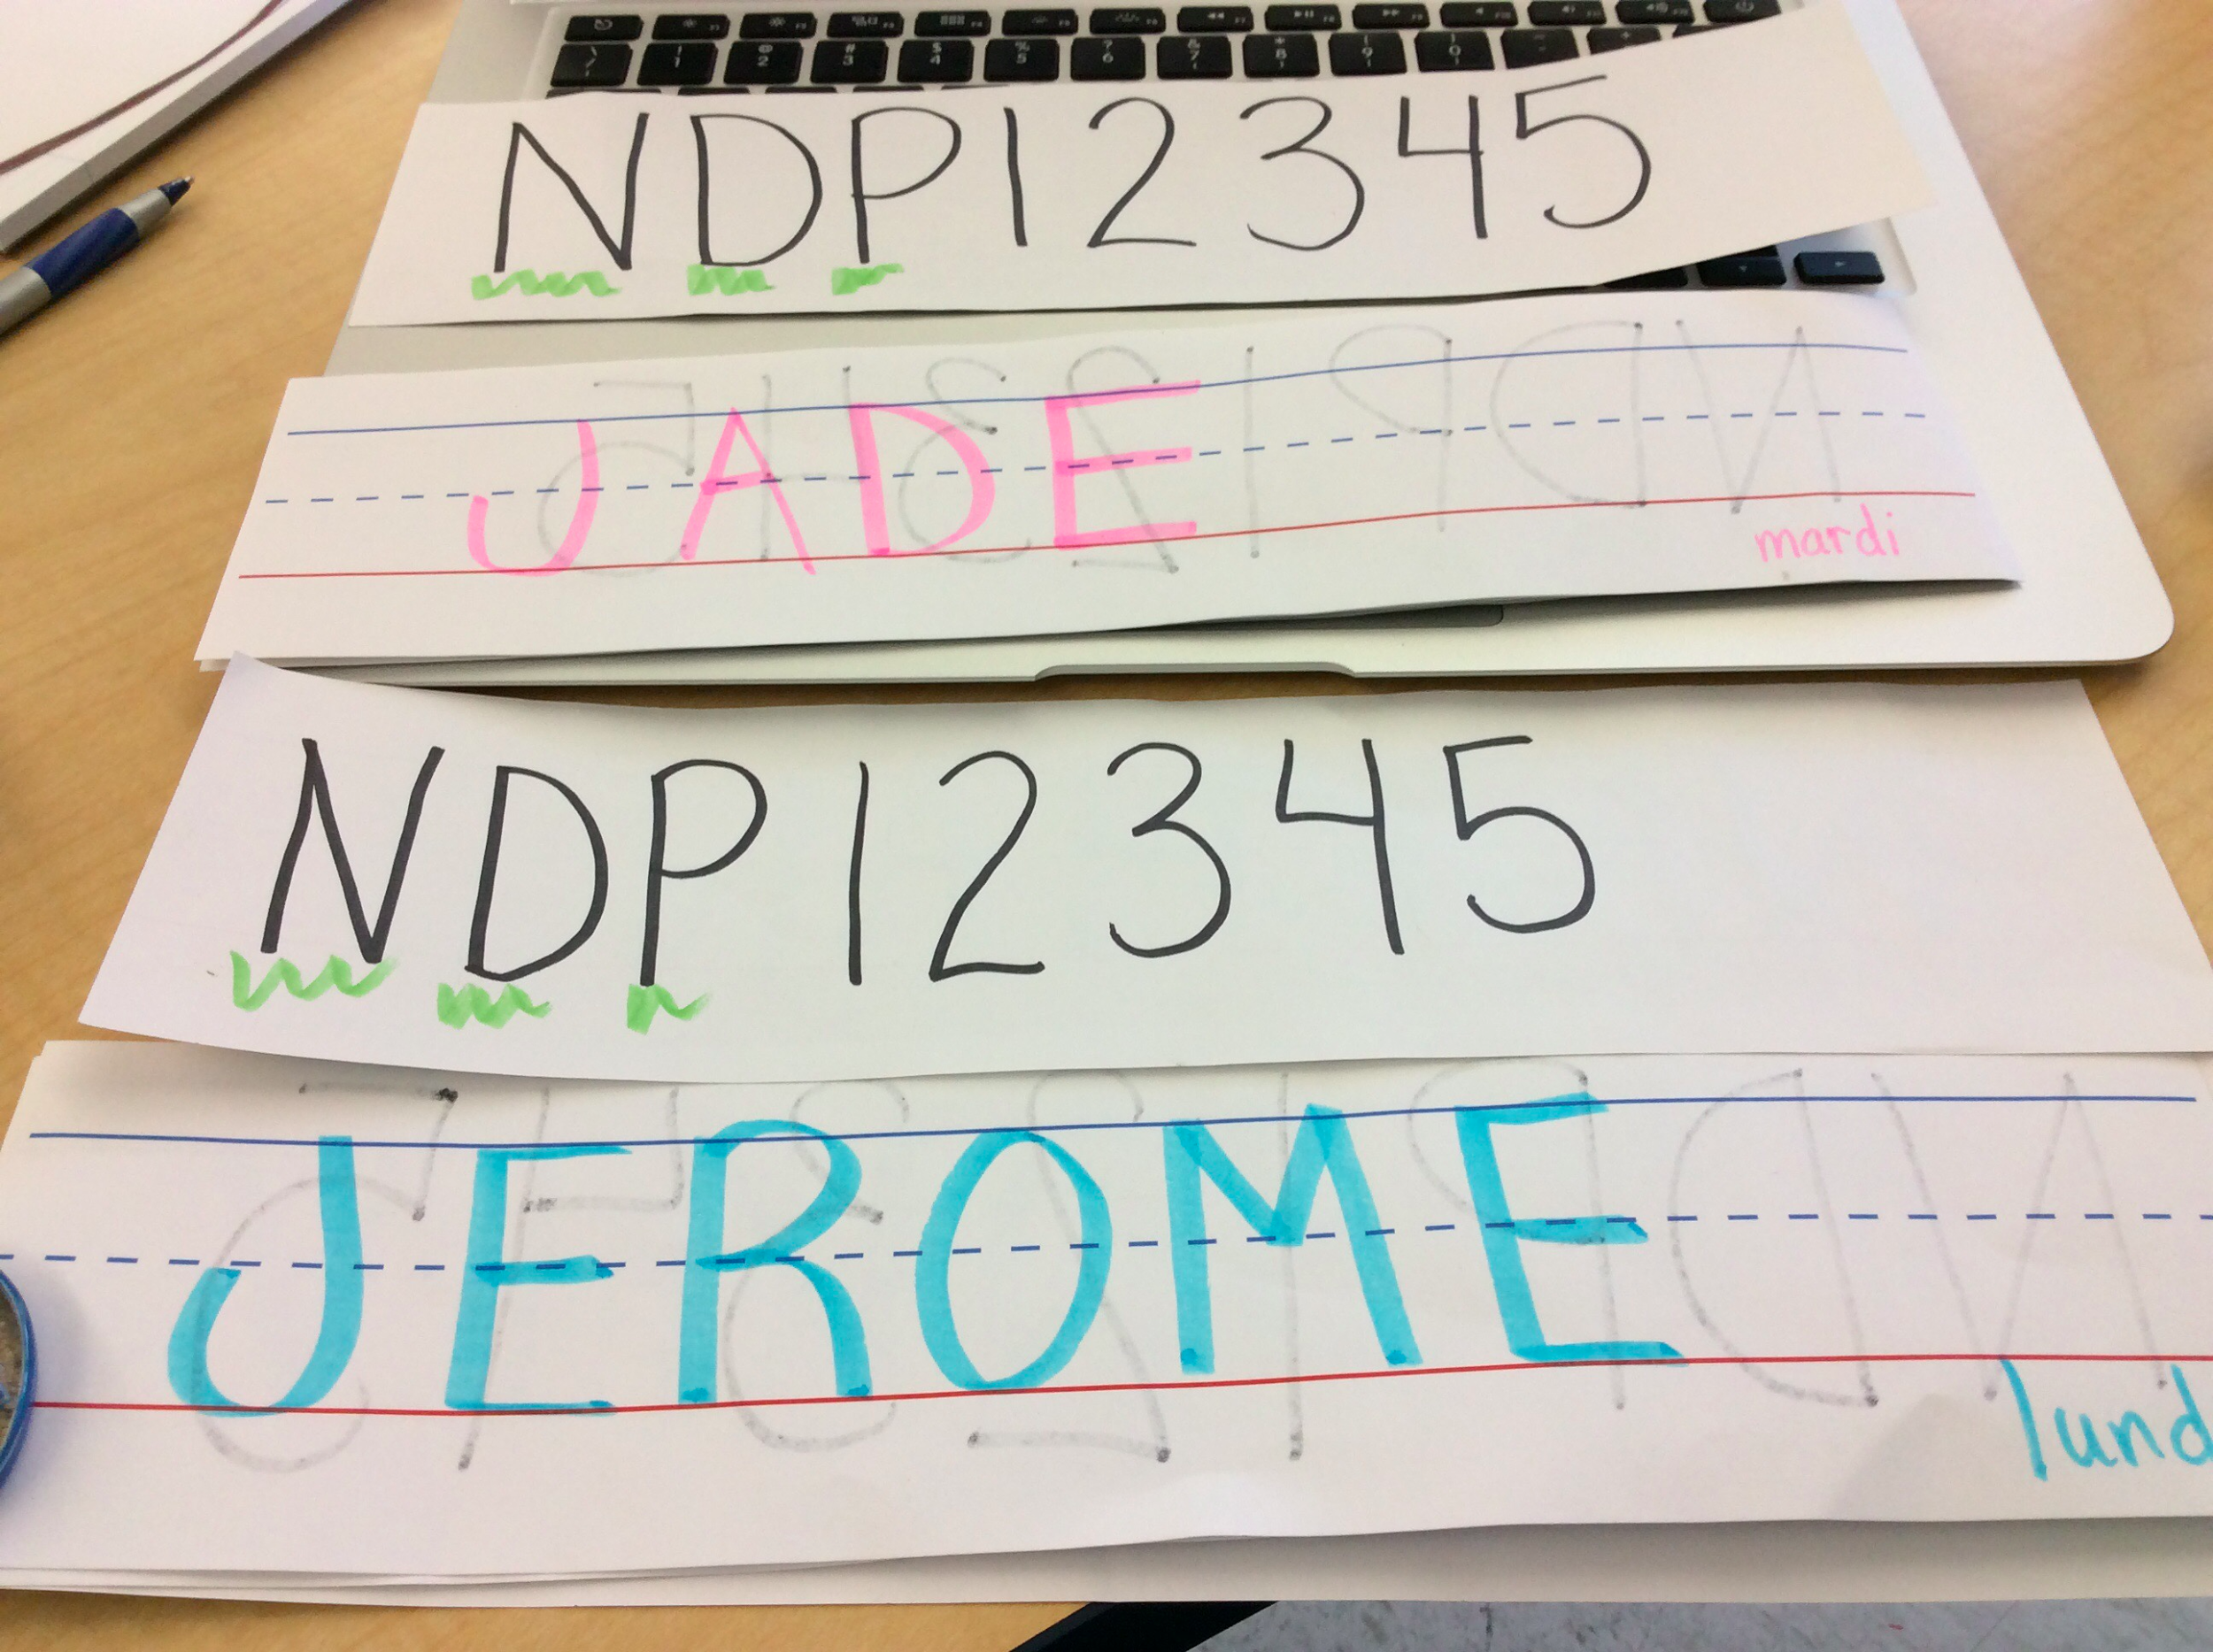
Ajouter aux favoris de vos élèves:
https://studio.code.org/s/course1
***Ne pas oublier d’afficher la barre de favoris

Slide 18
Ordre chronologique pour le centre à l’ordinateur:
Allumer l’ordinateur
Choisir le nom d’utilisateur
Taper le mot de passe
Utiliser le curseur et être capable de sélectionner
Sélectionner un fureteur (ex:Google Chrome)
Sélectionner un site dans la barre de favoris (ex: Code.org)
Fermer l’ordinateur en utilisant la bonne procédure (Choisir la pomme, éteindre et sélectionner éteindre)
*** L’enseignante doit aider les élèves au début ***

Slide 19
Dans ma classe:
Lors de la première rentrée à l’ordinateur, ils jouent à Mini TFO
Ensuite, les élèves utilisent TapTouche (chacun son nom d’utilisateur et mot de passe) jusqu’à la fin de l’année (ce centre ne change pas)
Dès novembre, j’ajoute un autre centre d’ordinateur où mes élèves peuvent faire de la programmation (Voir la liste d’exemple à la fin de la présentation)
*** Mes élève peuvent tous utiliser les ordinateurs seuls dès le mois d’octobre***

Slide 20
Consignes importantes pour la programmation
Conducteur : Le conducteur est celui qui est en charge de l’ordinateur. Il est le seul à pouvoir utiliser le curseur et le clavier.
Navigateur : Le navigateur est celui qui essaie d’aider le conducteur à résoudre un problème plus difficile. Il peut l’aider en lui donnant des conseils et des idées.
ON DOIT ÊTRE RESPECTUEUX (paroles, ton de voix, etc.)
ON DOIT PRENDRE DES TOURS (on change à chaque problème)
ON DOIT TRAVAILLER ENSEMBLE

Slide 21
Capture d’écran : Cours 1 section élève - Code.org
https://studio.code.org/s/course1/stage/3/puzzle/1

Slide 22
Vidéos - accès au site : Code.org
https://www.youtube.com/watch?v=ZanE9poQZOA

Slide 23
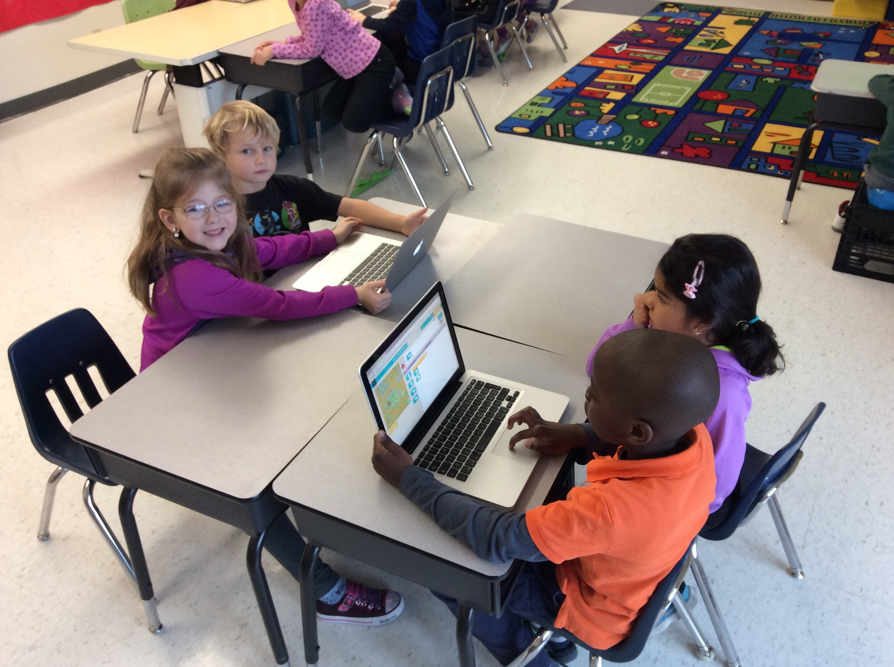
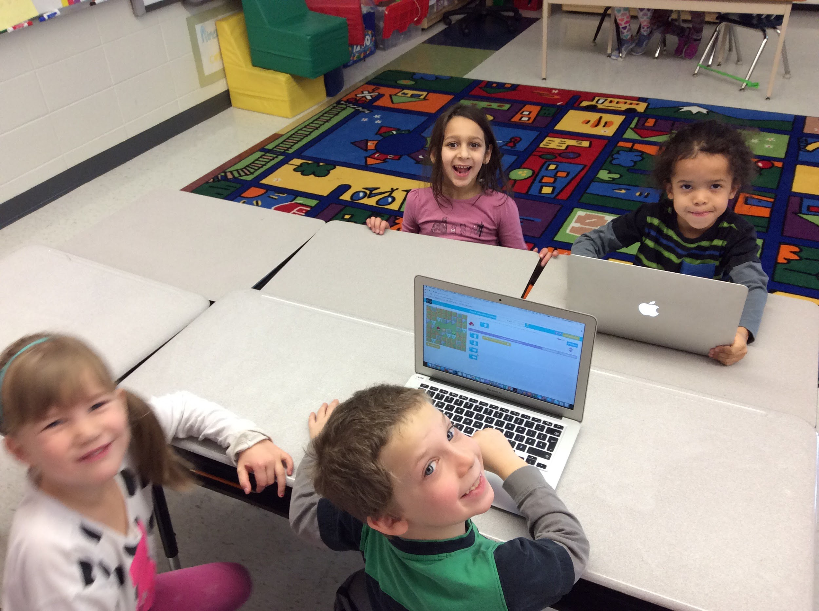
AMusez-vous!

Slide 24
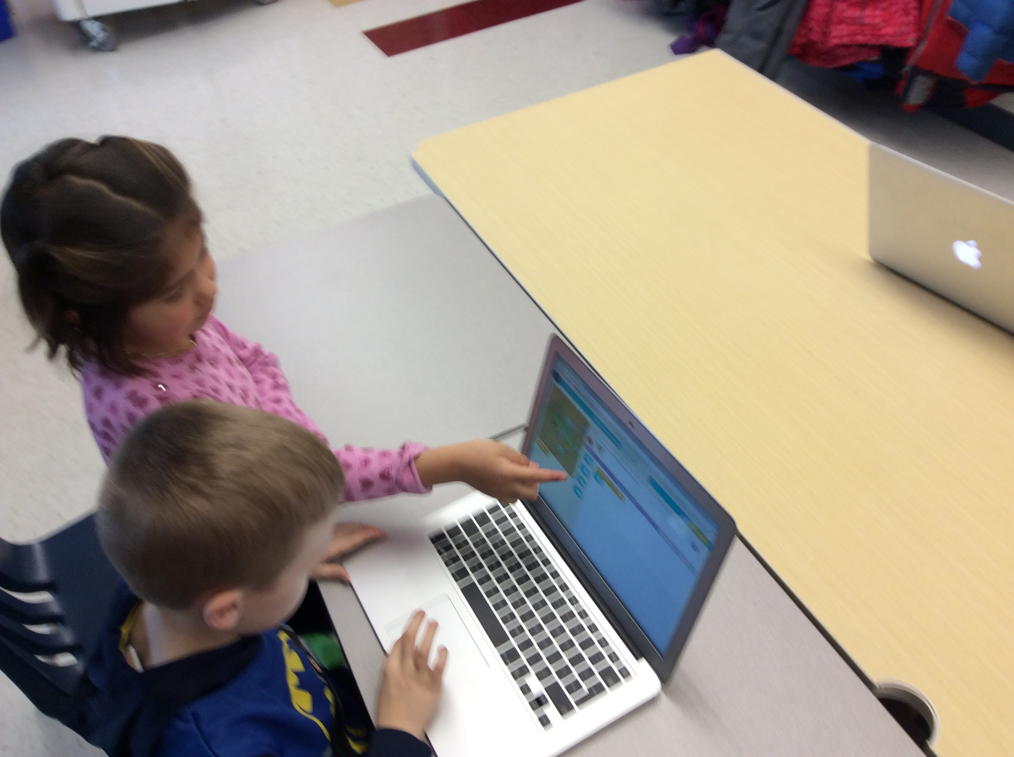
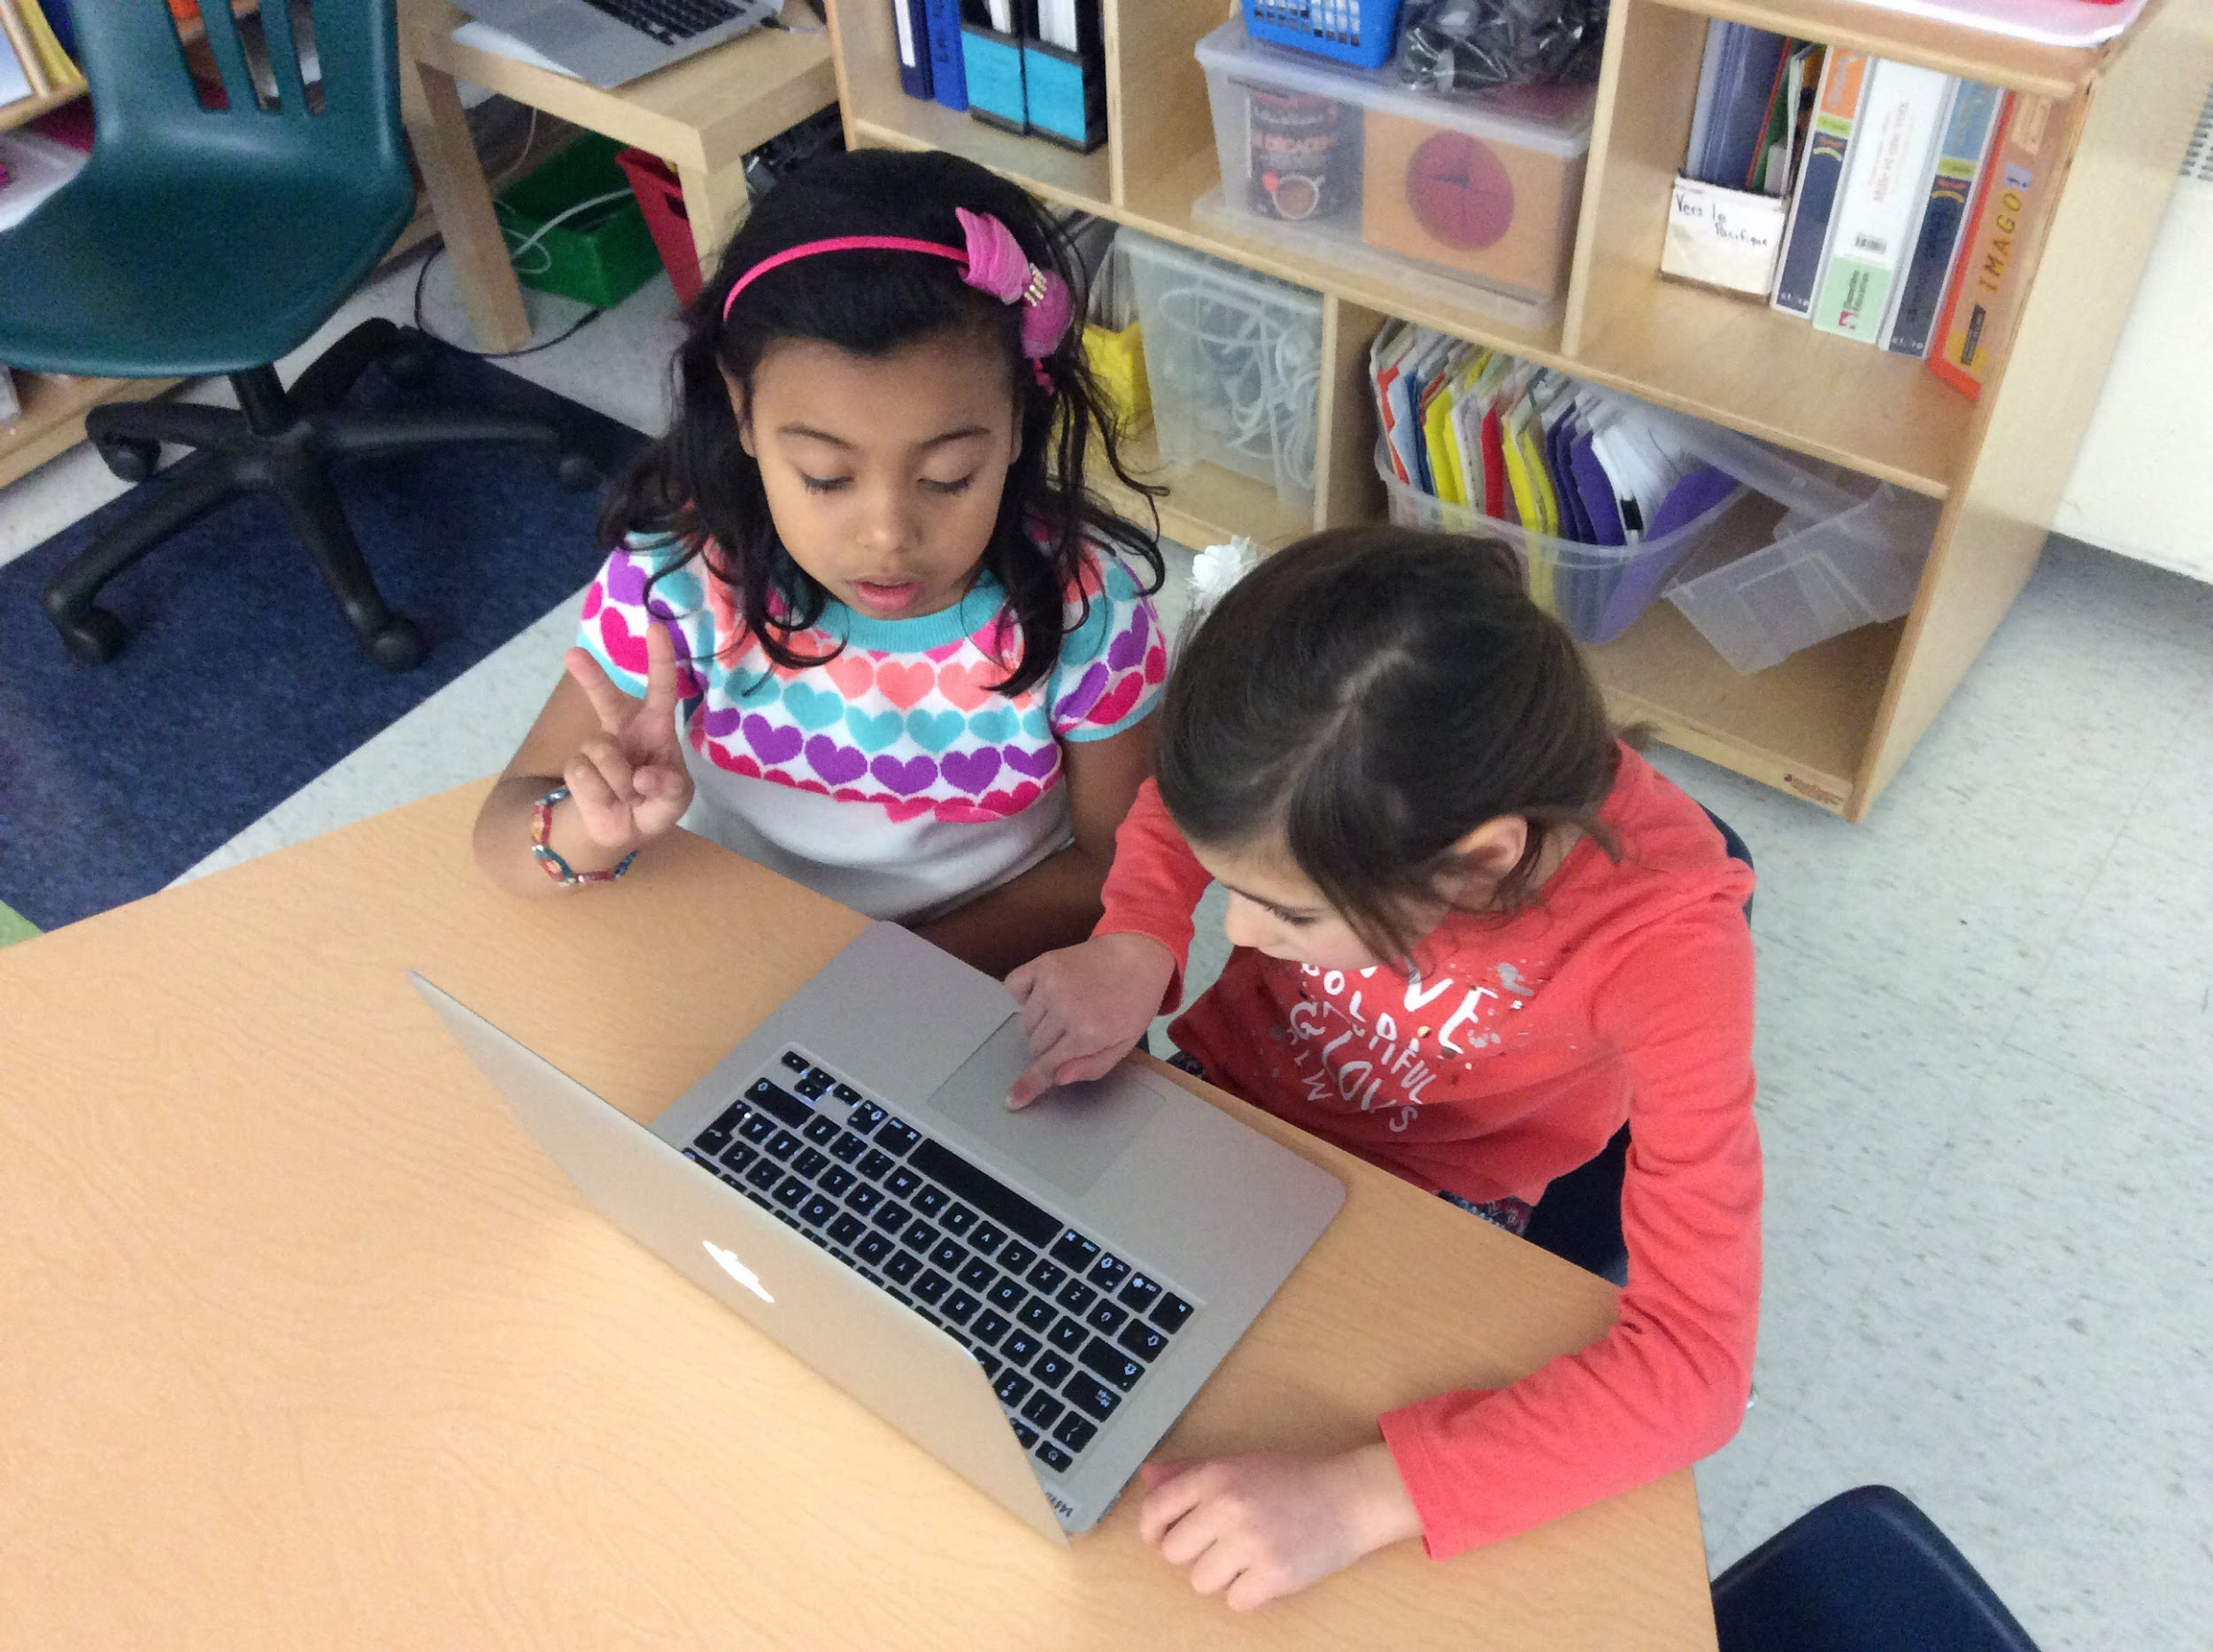
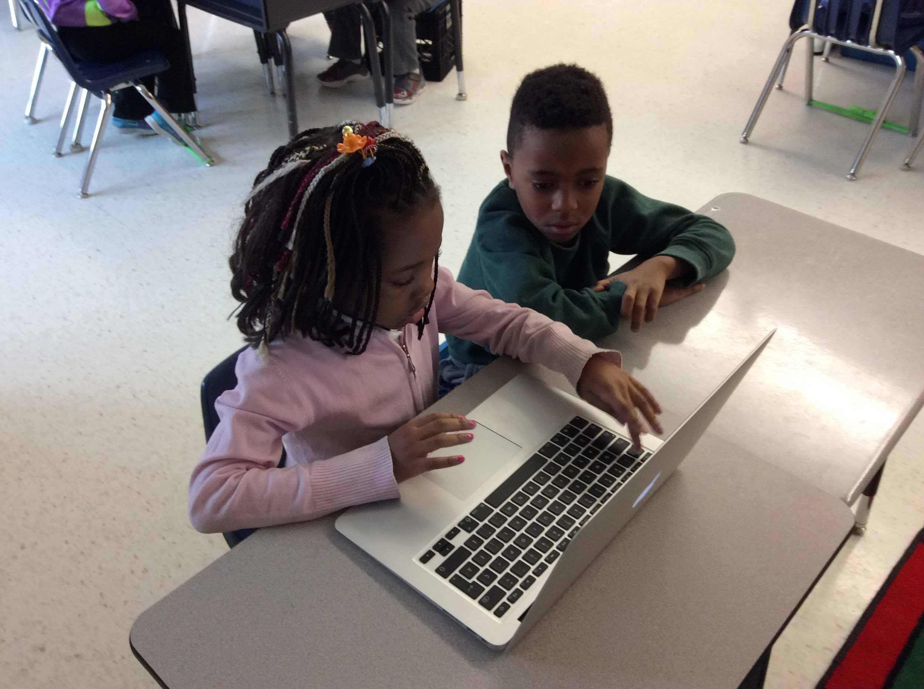
Les élèves seront motivés à
travailler en équipe!

Slide 25
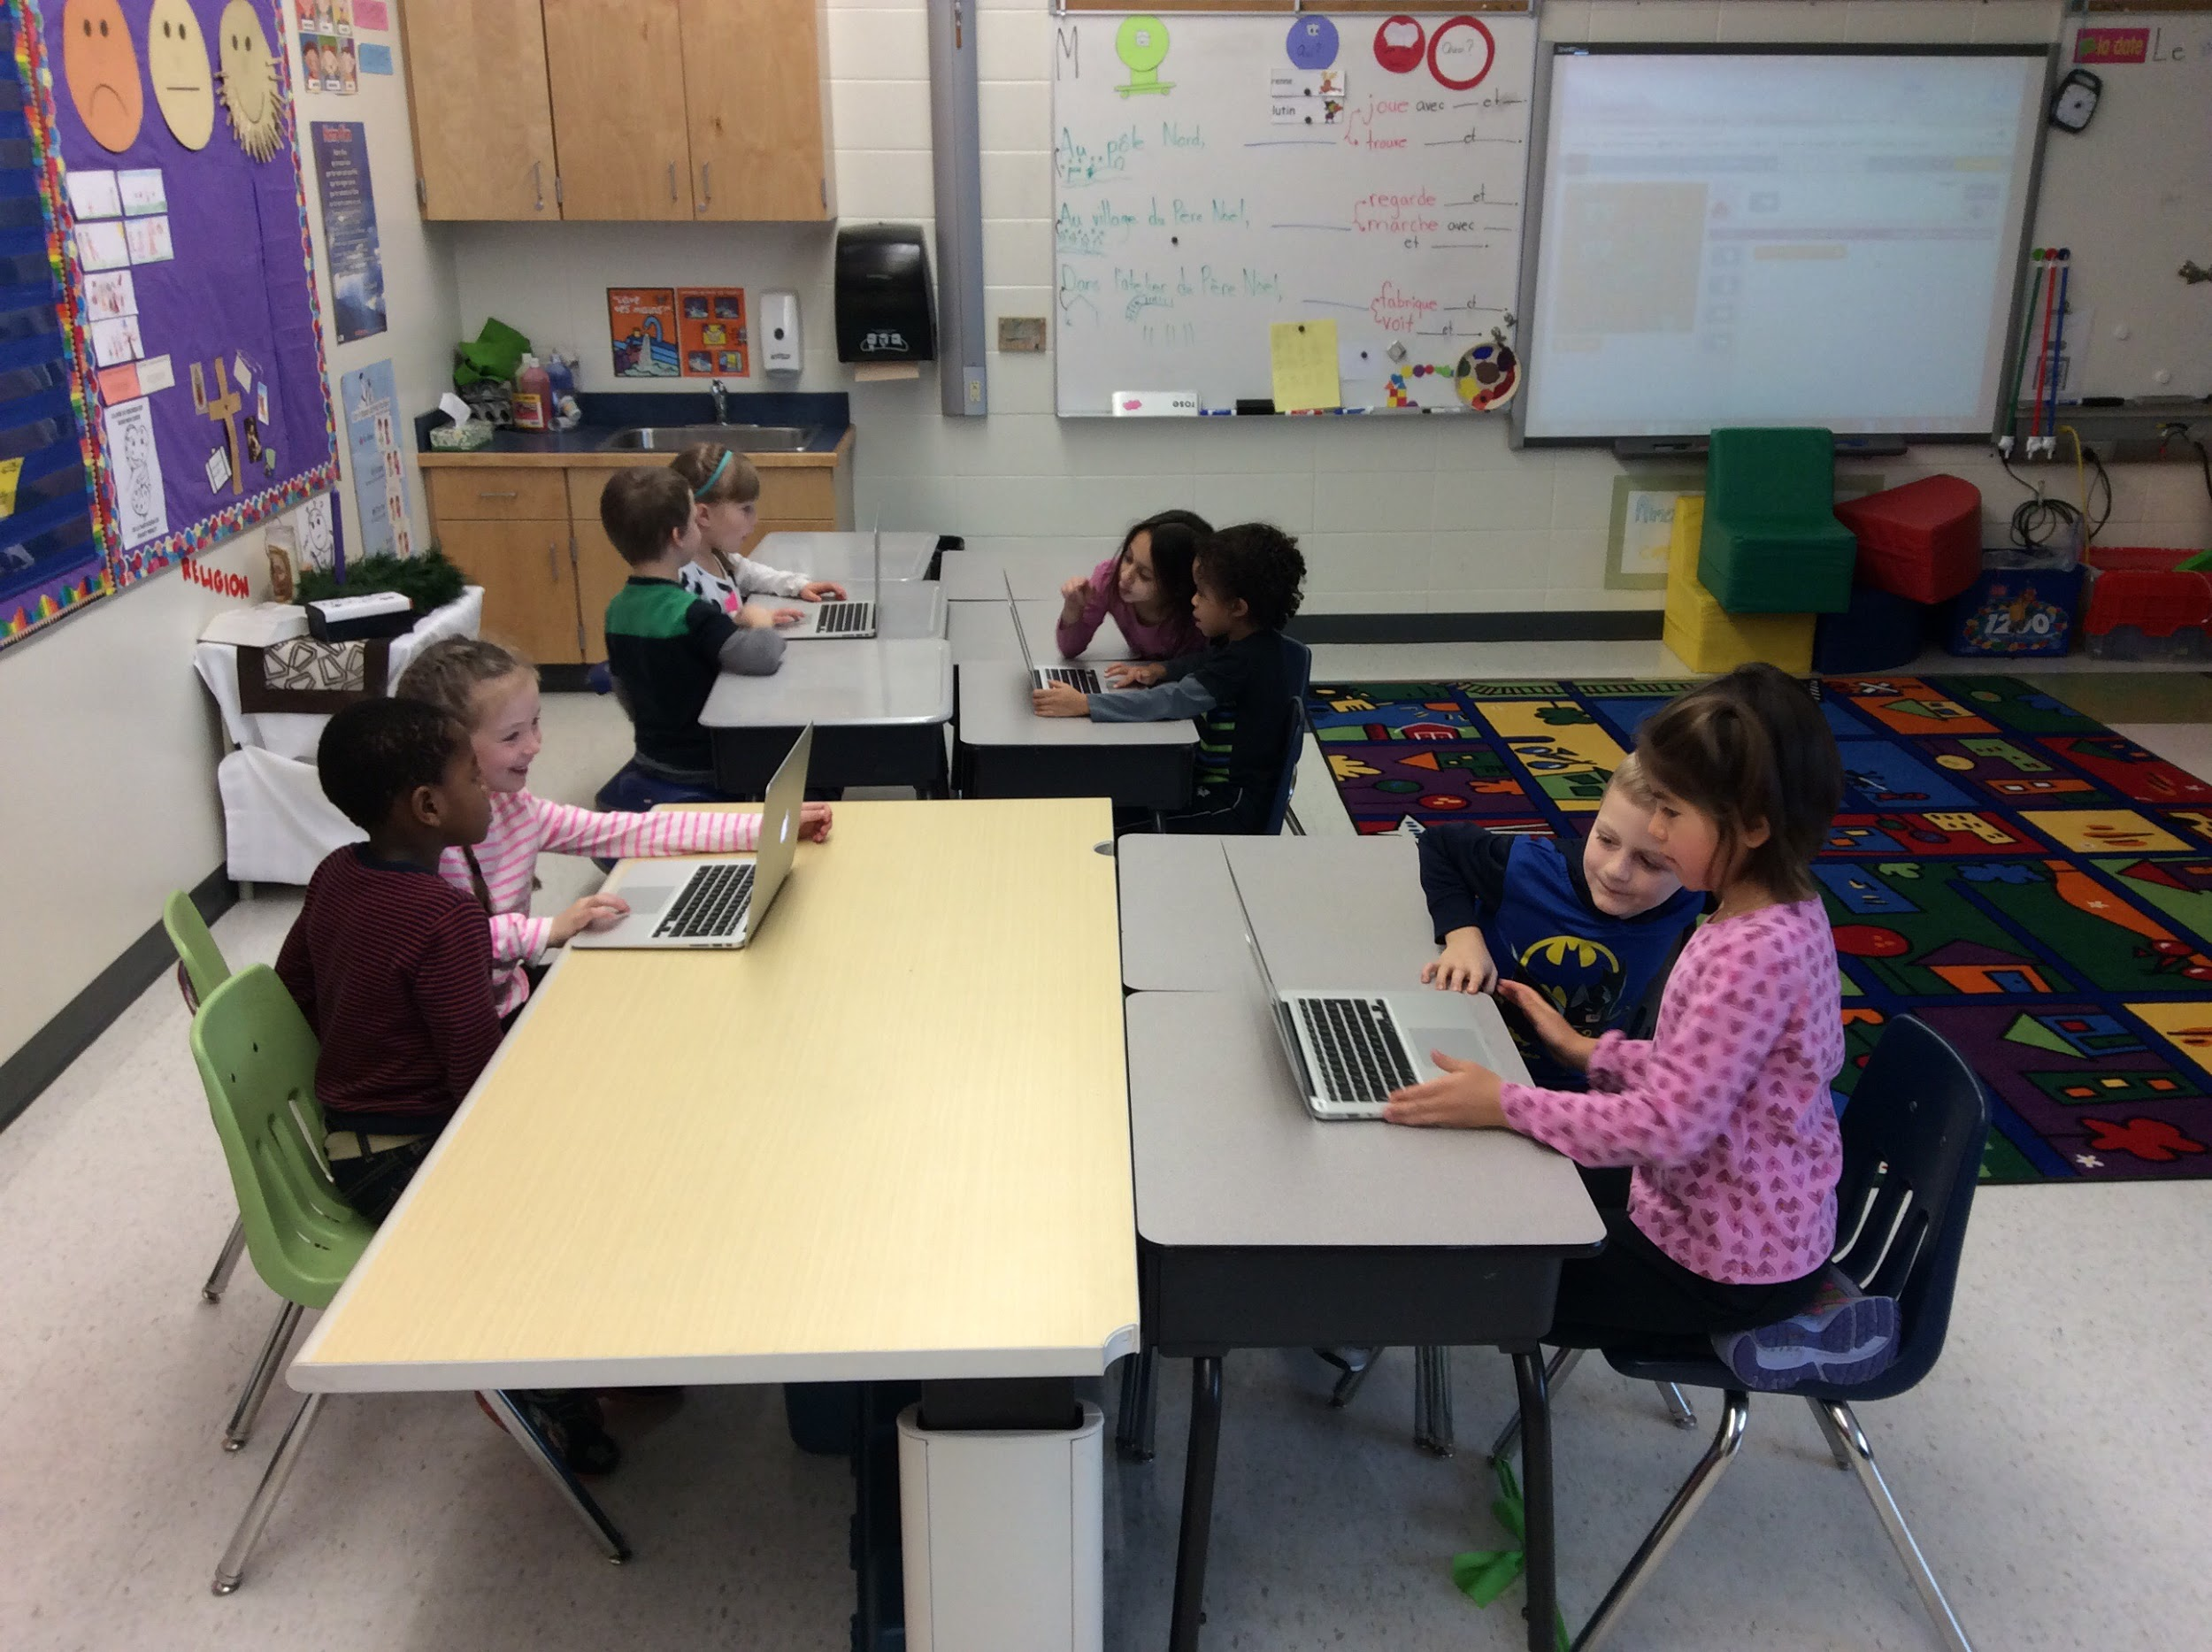
Le but de la fin: Les élèves pourront TOUS travailler à l’ordinateur pour permettre à l’enseignant de travailler en petit groupe.
Introduire les ordinateurs en petits groupes:
élimine les frustrations en grand groupe
permet à l’enseignant d’aider 3 à 4 élèves
à la fois
diminue le stress de l’enseignant
(beaucoup moins de problèmes à gérer et
de questions en même temps)
garde les élèves motivés pendant les
centres d’apprentissage
permet aux élèves d’apprendre les bonnes
étapes pour l’utilisation des ordinateurs

Slide 26
D’autres Sites de programmation:
The Foos:http://thefoos.com/webgl/
Kodable: https://www.kodable.com/hour-of-code
Santa Tracker: https://santatracker.google.com/intl/fr-CA/village.html
Le dernier est un calendrier de l’Avent en programmation, super génial durant le mois de décembre. Il y avait un nouveau jeu à tous les jours!

Slide 27
MERci!
Ne pas oublier:
• Ce n'est pas facile au début, surtout l'autonomie
• C'est avec la répétition que ça devient facile
• Avec le temps, les élèves seront autonomes

